Slide 1



UNIVERSIDAD AUTÓNOMA DEL ESTADO DE MÉXICO
FACULTAD DE CIENCIAS
Seminario de tesis
ELABORO: Dra. CARMEN ZEPEDA GOMEZ
UA Seminario de Titulación 2015

Slide 2
Guía didáctica

Slide 3
Guía didáctica

Slide 4
Secuencia didáctica
Tesis
Tema
Método
Justificación
Objetivo
Presentación

Slide 5
Introducción
Los seminarios de tesis son asignaturas obligatorias de naturaleza predominantemente práctica donde el alumno diseña, planea y desarrolla un proyecto de investigación el cual podrá dar origen a su tesis.
De manera general, se espera que durante el primer seminario de tesis el alumno desarrolle un borrador del protocolo de investigación, que lo domine y se capaz de defenderlo ante una foro. Durante los seminarios siguientes debe efectuar el trabajo de investigación y retomarlo de forma integral para constituir el documento formal con el que podrá obtener su titulo de licenciado

Slide 6
Se han seleccionado a continuación una serie de 48 diapositivas explican y resumen el valor de asignaturas prácticas y que intenta desarrollar habilidades de investigación en los estudiantes de Biología. Se presenta como material didáctico de poyo para unidades de aprendizaje como Comunicaciónón Científica, Análisis Documental, Proyecto de Investigación, Introducción a la Investigación Biológica, o para asesorías en actividades de tutoría académica, las cuales tendrán con este material un apoyo visual para el desarrollo de las mismas.
Justificación

Slide 7
Objetivo
Fortalecer la formación como investigadores a través del planteamiento, desarrollo, análisis, interpretación y comunicación de resultados de un objeto de estudio en particular, definido en el protocolo o manuscrito formal

Slide 8

¿Qué es el Seminario de Tesis?
Consiste en estudiar, discutir e intercambiar experiencias acerca de un tema en particular, pero de forma colegiada, es decir con la participación de los integrantes del grupo.
La intercomunicación de los participantes debe ser activa y bidireccional, exponiendo un tema, complementándolo, evaluándolo y discutiéndolo de forma objetiva.

Slide 9

¿Qué carácterísticas debe tener el Seminario de Tesis?
Dene estar conformado por un grupo, de aprendizaje activo y cooperativo, inducido a investigar, reflexionar, descubrir y concluir.
Participación activa de todos los miembros del seminario
Empleo del diálogo permanente para compartir los conocimientos adquiridos
Ambiente amable y cooperativo fomentando la mayor participación de los integrantes del grupo.

Slide 10

¿Qué carácterísticas debe tener el Seminario de Tesis?
Sesiones desarrolladas utilizando medios didácticos de apoyo al aprendizaje.
La estructura del seminario y todas las actividades y parámetros para desarrollarlas, son planificados en la primera sesión.
El seminario de investigación exige a los participantes una alta responsabilidad para lograr la preparación adecuada, que les permita tener bases para llevarlo a cabo.

Slide 11

¿Que aporta a los alumnos el Seminario de Tesis?
En la interacción con los integrantes del grupo ya que de forma colegiada, se pueden elaborar nuevas interrogantes, métodos de análisis, elementos de discusión y justificación de los resultados, conclusiones etc..
Los conocimientos que cada uno de los integrantes del grupo tienen se pueden integrar para fortalecer desde diferentes puntos de vista un proyecto de investigación o la resolución de un problema particular.

Slide 12

¿Cual debe ser el objetivo del Seminario de Tesis?
Contribuir a la formación de los alumnos para la investigación científica mediante el desarrollo de habilidades específicas aplicadas al asumir los diferentes roles dentro del seminario.

Slide 13

¿Cuáles son las ventajas del Seminario de Tesis?
Fortalece el hábito de documentación acerca de un tema bajo estudio.
Para esto los participantes recurren a fuentes bibliográficas, bases de datos, textos de referencia obligada

Slide 14

¿Cuáles son las ventajas del Seminario de Tesis?
Se refuerza el desarrollo de las competencias interpretativas, argumentativas y propositivas
Les permite apropiarse y aprender de los métodos que emplearon los autores de los artículos y textos, sí como también, reconocer su valor y aporte a la investigación.

Slide 15

¿Cuáles son las ventajas del Seminario de Tesis?
Permite que los participantes desempeñen diferentes roles dentro del grupo
Favorece el desarrollo de habilidades comunicativas y de relaciones interpersonales, complementarias para la formación tanto personal como profesional

Slide 16
¿Cuáles son las ventajas del Seminario de Tesis?
Fomenta el aprendizaje como una experiencia grupal, permite experimentar la eficiencia del trabajo en equipo Y la interdisciplinariedad.
Permite el uso de distintas herramientas didácticas
Es una metodología integradora centrada en el estudiante, con amplio potencial para fortalecer la habilidad de aprender a aprender.

Slide 17
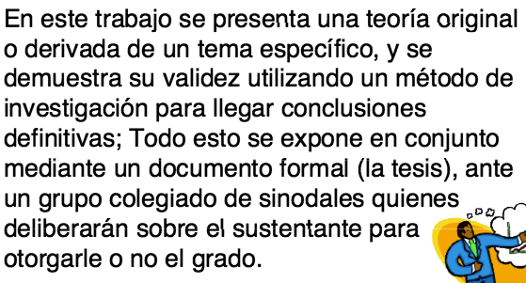
El elemento principal del Seminario de Tesis….
EL PROYECTO DE TESIS

Slide 18
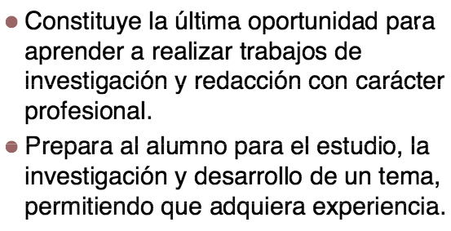
¿Porque hacer una tesis?
…. son varias las razones….

Slide 19
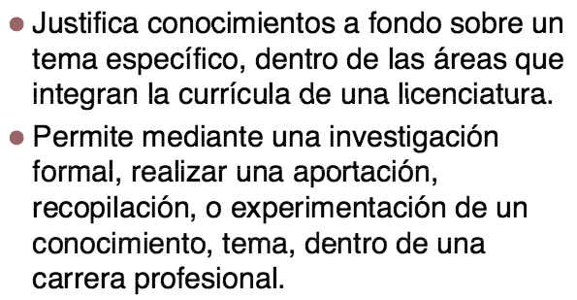
¿Porque hacer una tesis?
…. son varias las razones….

Slide 20
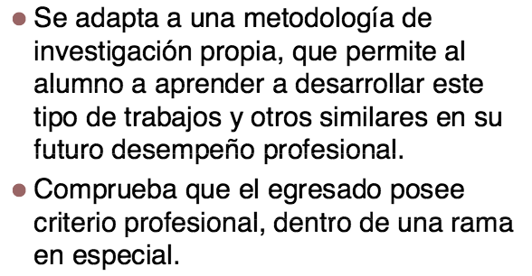
¿Porque hacer una tesis?
…. son varias las razones….

Slide 21
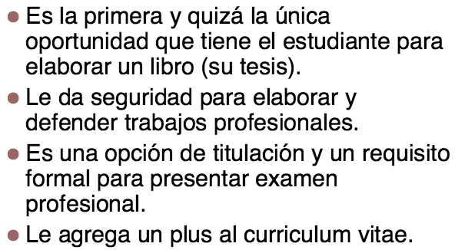
¿Porque hacer una tesis?
…. son varias las razones….

Slide 22
¿Qué hacemos para proponer un tema de tesis?
Debemos preguntarnos…
Que me gustaría saber?
Cuales son mis afinidades en el mundo de la biología?
Que es poco conocido?

Slide 23
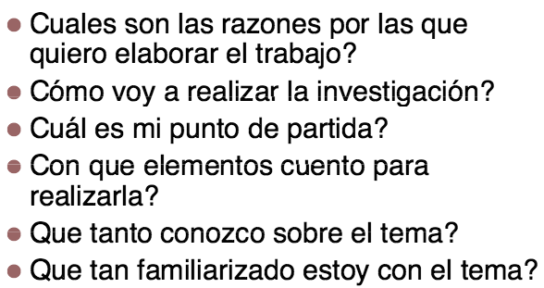
¿Qué hacemos para proponer un tema de tesis?
Después debemos preguntarnos…

Slide 24

¿Qué hacemos para proponer un tema de tesis?
UN BOSQUEJO GENERAL….
Nombre de la tesis
Introducción y/o antecedentes
Objetivo
Justificación
Metodología
Bibliografía

Slide 25
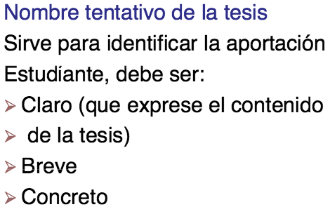
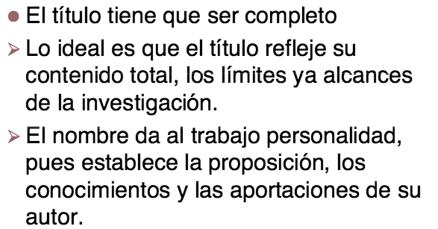
El Nombre…

Slide 26
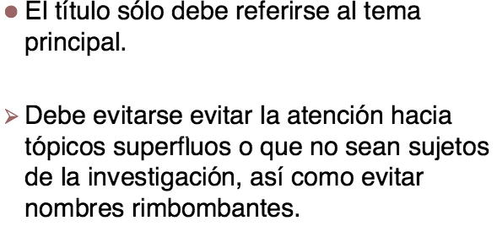
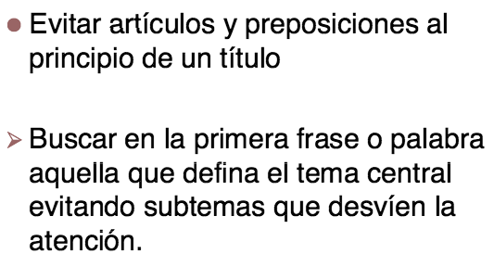
El Nombre….

Slide 27
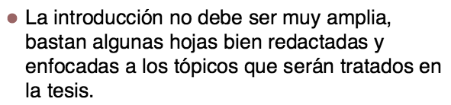
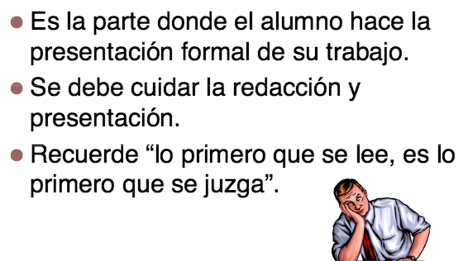
La introducción y/o antecedentes

Slide 28
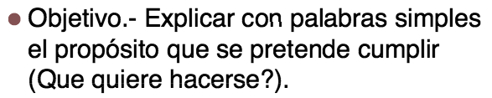
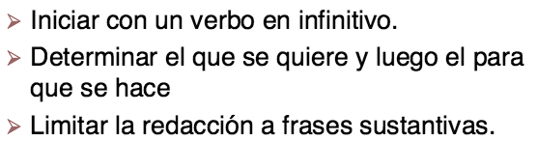
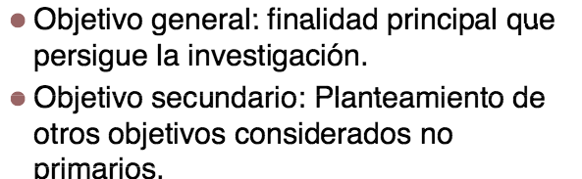
El objetivo….

Slide 29
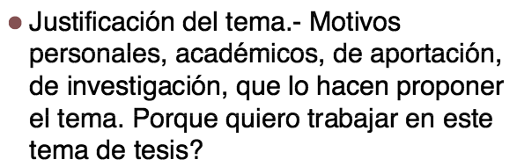


La justificación…

Slide 30
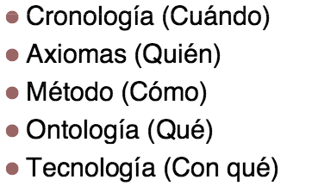
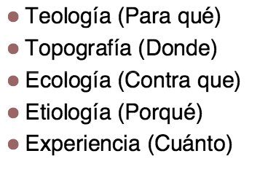
Una parte importante de la investigación….
El método
Los pasos y las técnicas utilizadas para resolver el problema, debe ser suficientemente claro y preciso para poder ser replicable por ello debe considerar:

Slide 31

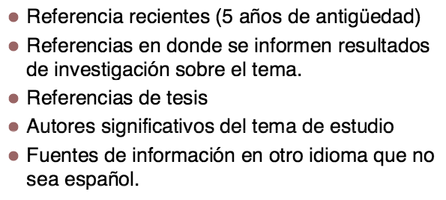
Hasta el nivel de propuestade tesis….

Slide 32

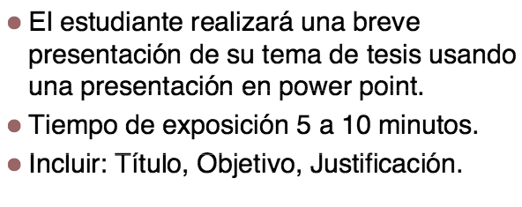
En el seminario….

Slide 33

¿Cuál puede ser la organización del Seminario de Tesis?
El Seminario se compone de las siguientes actividades: La Relatoría, La Correlatoría, La Discusión y El Protocolo.
Dichas actividades son responsabilidad de los integrantes del grupo, por lo cual a cada uno de ellos es asignado un rol, de carácter rotativo.
La organización del seminario implica establecer el lugar del seminario, el número de sesiones y las fechas para realizarlas, así como la duración de cada una de las actividades

Slide 34

¿Quién dirige el Seminario de Tesis?
La dirección del seminario esta a cargo de un profesor el cual debe poseer experiencia y conocimiento del tema.
Su principal función es orientar a los participantes en su investigación.
El profesor que ejerce como director vela por mantener la cohesión del grupo y un adecuado ambiente de trabajo.
Las cualidades del profesor se enfocan hacia el liderazgo y no al autoritarismo.

Slide 35

¿Que factores son importantes cosniderar en el Seminario de Tesis?
Expositor y asistentes: ser puntuales
Asistentes: poner atención
De las preguntas al expositor:
  Durante la plática solamente si algo no quedo comprensible.
  Asistentes deberán anotar preguntas, comentarios durante la platica para tenerlas listas a la hora de las preguntas.
  Siempre formular la pregunta con la mejor intención, aunque estés completamente en contra del expositor.

Slide 36
¿Qué factores son importantes cosnidearar en el Seminario de Tesis?
De la respuesta del expositor:
  Seguir un orden claro
  Las respuestas deben ser claras y cortas
  Si la pregunta no es entendible, pedir nuevamente la pregunta
  Responder de acuerdo a su conocimiento y si no se cuenta con la respuesta admitirlo
De la dirección del seminario:
  Favorecer la participación ordenada de los asistentes y el expositor
  Retomar respuestas y comentarios para hacer conclusiones

Slide 37

¡Cualquier seminario es una oportunidad única!
Algunos consejos!!!!
  Trabajar de forma permanente sobre la propuesta
  Someterla a escrutinio por un experto
  Cuando se realice la presentación
    Escoger material de la presentación muy selectivamente
    Asignar suficiente tiempo para la preparación y practica
    Asignar el tiempo disponible muy efectivo

Slide 38

¡Cualquier seminario es una oportunidad única!
Algunos consejos!!!!
Antes de dar un seminario se deberá informar sobre:
  El tiempo disponible
  La dimensión y características particulares del auditorio
  Más o menos el número de participantes
  Los medios audiovisuales disponibles

Slide 39


Preparación “paso-a-paso”
Juntar y seleccionar el material
  Literatura clave
  Imágenes
  Mapas
  Figuras
  Tablas

Slide 40
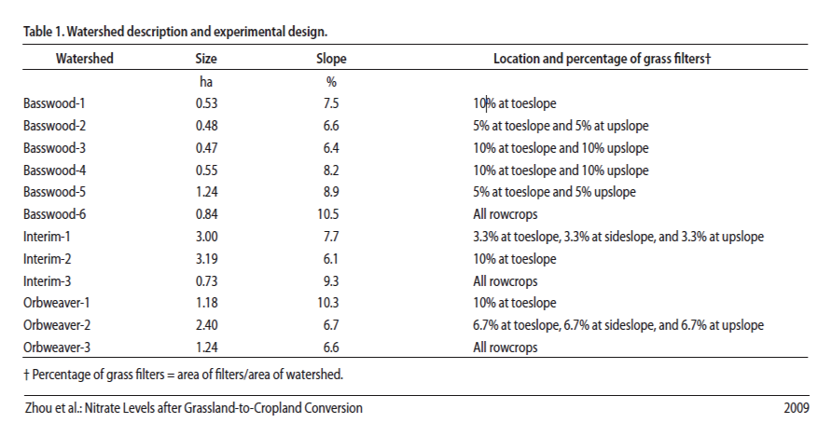
Usar solamente tablas simples…
Evita tablas complejas!!!

Slide 41
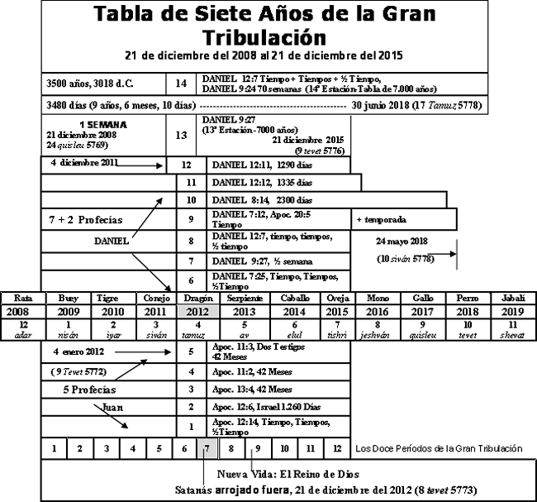
Evita tablas complejas!!!

Slide 42

ESTRUCTURA GENERAL de la presentación
Titulo
Introducción y antecedentes
Objetivos
Hipótesis
Preguntas
Métodos
Resultados
Discusión y conclusiones
Cronograma

Slide 43

¿Como distribuir los tiempos cuando se presenta una propuesta?
Titulo
Introducción
Antecedentes
Objetivos
Pregunta
Hipótesis
Método
Resultados esperados
15%
15%
Del tiempo disponible
15
5
20
40%
5%

Slide 44

¿Como distribuir los tiempos cuando se presentan resultados?
Titulo
Introducción
Antecedentes
Objetivos
Pregunta
Hipótesis
Método
Resultados
Síntesis de resultados
Discusión
Conclusión
Perspectivas futuras
10%
30%
15%
Del tiempo disponible
15
10
10
35%
10%

Slide 45

¿Como presentar?
Establecer “contacto visual” con gente particular de los asistentes
Nunca dar la cara a la pared
Eliminar todo tipo de distracciones
  Plumas
  Llaves
  Monedas
  Cualquier cosa en las manos
  Celulares
  No dejar conectados skype, etc

Slide 46

¿Como presentar?
EN LAS DIAPOSITIVAS……
Poco texto y ninguna palabra extra
Utilizar “bullets” y evitar oraciones completas
Figuras simples
Evitar tablas
Power point: utiliza colores, animaciones, tamaño de fuente, solamente para enfatizar.
No usar fondos de pantalla con figuras y solo colores claros
NO SATURAR LA DIAPOSITIVA

Slide 47

¿Como presentar?
Practicar, practicar, practicar,
  Con alumnos de la misma área, de otras áreas, etc.
Cuida
  Fluidez
  Transiciones entre ideas y diapositivas

Slide 48
Fuentes de información
Universidad Industrial de Santander. 2007. Lineamientos para el seminario de investigación como modalidad para el desarrollo del trabajo de grado. http://www.Uis.Edu.Co/webuis/es/trabajosdegrado/documentos/jul2_trabajos_grado_doc3.Pdf
Universidad Autónoma de Yucatán. 2012. Guia para la evalución de los seminarios de invstigación. http://www.ccba.uady.mx/DoctoradoInstitucional/docs/EVALUACION%20SEMINARIOS%20DE%20INVESTIGACION.pdf

